Slide 1

6 de dezembro de 2013

Slide 2
Demanda Habitação Subsidiada
Os dados demográficos existentes indicam que cerca de 25% da demanda por habitação subsidiada virá de famílias de 3-6 s.m., e outros 25% de famílias 2-3 s.m.
Fontes:
# Famílias: Censo capitais brasileiras (Censo 2010)
Formação Domicílios Urbanos: Target, Oanda (apresentação Caixa CBIC 07 Nov 2013)
Projeção Demanda Habitacional: PlanHab 2009 (Ref Salário Mínimo 2007 – R$ 380)

Slide 3
Abrangência MCMV2 por faixas de renda
Price aumentou substancialmente penetração do Faixa 2. Porém, 69% do público alvo do MCMV ainda não pode ser resolvido por uma solução de mercado
# Famílias (MM)
MCMV2
PRICE
MCMV2
SAC
23%
31%
3,3MM de Famílias*
2,2MM de Famílias
Renda Familiar Mensal
* Algumas rendas entre R$ 2.000 e R$ 2.500 não se enquadram com os parâmetros atuais
Número de famílias e renda familiar retirados do Censo 2010

Slide 4
Custo Fiscal Atual
Custo fiscal de solução 100% subsidiada é superior à solução de mercado
Solução de mercado tem benefícios sociais relevantes
Custo fiscal do programa é substancial
Custo Fiscal (R$/unidade)
Benefícios Sociais – Solução Mercado
Sentimento de propriedade;
Melhor localização do terreno (transporte e local de trabalho);
Baixo índice de unidades prontas e não entregues.
59.527
20.821
Para ciclo de 4 anos

Slide 5
Custo Fiscal Atual
Custo fiscal de solução 100% subsidiada é superior à solução de mercado
Solução de mercado tem benefícios sociais relevantes
Custo fiscal do programa é substancial
Custo Fiscal (R$/unidade)
Benefícios Sociais – Solução Mercado
Sentimento de propriedade;
Melhor localização do terreno (transporte e local de trabalho);
Baixo índice de unidades prontas e não entregues.
59.527
6.222
Para ciclo de 4 anos

Slide 6
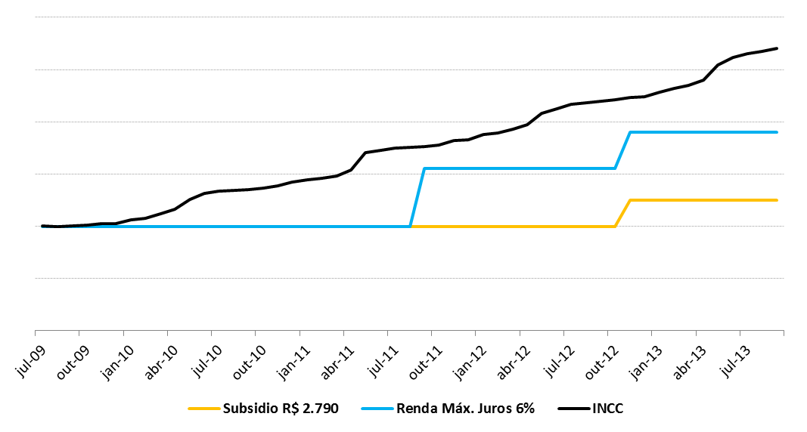
Desaceleração das Faixas 2 e 3 do MCMV
Faixa 2 tem sofrido deterioração de margem desde a formação do programa
Mudanças MCMV x Evolução do INCC (base 100)
INCC: +34%
Renda Máx. Juros 6%: +17%
Subsidio R$ 2.790: +6%
* Subsídio a famílias com renda de R$ 2.790 das cidades fora das RMs de SP, RJ e Brasília.

Slide 7
Financiamento a Construção
Deterioração das margens tem afastado as grandes empresas do Faixa 2
Lançamentos elegíveis ao MCMV
(em R$ bilhões) (Faixas II e III)
Lançamentos Faixa II
Empresas ABRAINC **
2013*: 2T13 Anualizado
Nota: Os dados são estimados baseados nos relatórios das companhias listadas.
Fonte: Relatórios das Companhias– MRV, Cyrela, Gafisa, PDG, Rossi, Brookfield, CCDI, Viver, Even, Rodobens, Trisul, Tecnisa, Direcional, Eztec , Helbor.
** Dados de12 empresas da ABRAINC – % correspondente às empresas respondentes.

Slide 8
Proposta de Diretrizes para MCMV3
Focar solução 100% subsidiada para rendas 0-2 s.m.
Permitir que solução de mercado (Faixa 2) atenda famílias a partir de R$1400
Manter custo fiscal nominal do programa (com ganho real da inflação), atingindo um número de famílias maior (3 milhões de famílias)

Slide 9
Resultado Abrangência
Proposta permitiria atender famílias a partir de R$1400, aumentando em 60% a penetração da solução de mercado
# Famílias (MM)
MCMV2
PRICE
MCMV2
SAC
23%
31%
MCMV3
49%
5,3MM de Famílias
3,3MM de Famílias*
2,2MM de Famílias
Renda Familiar Mensal
* Algumas rendas entre R$ 2.000 e R$ 2.500 não se enquadram com os parâmetros atuais
Número de famílias e renda familiar retirados do Censo 2010

Slide 10
Proposta: Metas por Faixas de Renda
Redistribuir metas de forma consistente com dados demografia e objetivo de atender 2-6 s.m. com Faixa 2

Slide 11
Resultado Custo Fiscal
MCMV3 traria uma economia real de R$1Bi Custo Fiscal em 4 anos, atendendo 3 milhões de famílias
Custo Fiscal Total
Custo Fiscal: VPL do subsídio de Juros + subsídio de complemento para as faixas de renda (proporcional de acordo com distribuição populacional das capitais brasileiras)
Resultado Primário (subsídio de juros na cabeça)
Resultado Primário: Subsídio de complemento para as faixas de renda (proporcional de acordo com distribuição populacional das capitais brasileiras)

Slide 12
Resultado Primário

Slide 13
Proposta: Limites Faixa 1
Repor 2 anos de defasagem dos valores do plano com reajuste de 15%
Equiparar valores de MG com RJ, dada inviabilidade atual de empreendimentos em MG
Corrigir valores de SP que permitam viabilidade do PMCMV no estado de forma complementar ou independente ao Casa Paulista

Slide 14
Proposta: Amortização Faixa 1
Extensão de prazo de pagamento para 240 meses e comprometimento de renda crescente (até 15%), visando maior senso de propriedade e redução de custo fiscal
Cobrança mais efetiva para inibir inadimplência generalizada

Slide 15
Proposta: Taxa de Juros
Revisão das faixas para nova realidade de renda
Criação de juros menores (4%) para incluir famílias de 2-3 s.m. em solução de mercado

Slide 16
Proposta Prazos de Financiamento
Inclusão de prazos de 420 meses para compradores mais jovens (até 35 anos)
Manutenção de LTV máximo de 80% para a Price
Notes:
Retirar frase “para não reabir discussão de risco sistemico”

Slide 17
Proposta: Valores de Subsídio
Reajuste de 15% tanto para “faixas de renda” quanto para “valores de subsídio”, recuperando parte das perdas acumuladas
Adequação de piso da renda do subsídio para R$1400
Exemplo
Famílias com renda de R$ 2.000 hoje equivalem a famílias com renda de R$ 1.739 (corrigido para perda inflacionária)
Famílias de R$ 1.739 de renda recebem subsídio de R$ 14.918 atualmente
Correção de subsídio para perdas inflacionárias traria o valor para R$ 17.156
Subsídio (R$)
R$ 17.156
Portanto, a recuperação de parte das perdas acumuladas (a taxa de 15%) faria com que uma família de R$ 2.000 recebesse subsídio de R$ 17.156
R$ 14.918
Adequação do piso de renda para R$ 1.400
R$ 2.000
R$ 1.739
15% Inflação
Renda familiar mensal
Nota: Equação Linear dos Subsídios Propostos
Região 1: Subsídio = -19,233 x Renda + 64.138
Região 2: Subsídio = -21,858 x Renda + 60.873
Modelo de Subsídio para cidades Região 2 a 4

Slide 18
Proposta: Valores de Subsídio – Fator Social

Slide 19
Proposta: Limites de Preço das Cidades
Novos Limites
1. Unificação dos grupo de cidades de 50 mil a 250 mil e de 250 mil a 1 milhão de habitantes, uma vez que a estrutura de custos é igual, com exceção do terreno
Nossos estudos indicam que o peso da diferença dos custos de terrenos nas cidades abaixo de 250 mil habitantes é de apenas 2% do VGV, o que não justifica a existência dessa separação.
2. Inclusão das outras Regiões Metropolitanas no limite de R$ 185 mil
3. Extensão dos limites de preço das Regiões Metropolitanas às cidades em seu entorno, de acordo com as definições do IBGE

Slide 20
Proposta: Outros
Contratação Faixa 2 exclusivamente na fase de produção (imóvel na planta)
RET de 1% para imóveis até R$ 120 mil
Obrigar cartórios a somente cobrar emolumentos no registro, visando agilizar o processo (muitos cobram no protocolo)
Reunião Jan/16 para definir premissas de atualização dos valores do programa

Slide 21
ANEXOS

Slide 22
Proposta: Valores de Subsídio – Fator Social
Visão da renda em que o cliente teria incentivo a omitir a renda do 2º proponente
* Cálculo da Renda do 2º Proponente = 60% da renda do 1º proponente (com arredondamento de R$ 100 em R$ 100)

Slide 23
Gráfico de Poupança (em salários) x comprometimento de renda
Faixas de Renda (R$)

Slide 24
Lógica do Modelo
Premissas: Região 2 / Imóvel de R$ 120.000
SAC 360 meses: R$ 67.530
Subsídio: R$ 17.960
Total Financiamento: R$ 85.490
Renda: R$ 1.500
Poupança: 5 salários
Preço do Imóvel: R$ 120.000
(-) Financiamento: R$ 85.490
(-) Poupança: R$ 7.500
Diferença para Preço: R$ 27.010

Slide 25
Lógica do Modelo
Premissas: Região 2 / Imóvel de R$ 120.000
Renda: R$ 1.500
Price 360 meses: R$ 87.001
Subsídio: R$ 17.960
Total Financiamento: R$ 104.961
Poupança: 5 salários
Preço do Imóvel: R$ 120.000
(-) Financiamento: R$ 104.961
(-) Poupança: R$ 7.500
Diferença para Preço: R$ 7.539

Slide 26
Lógica do Modelo
Premissas: Região 2 / Imóvel de R$ 120.000
Renda: R$ 1.500
Price 360 meses: R$ 96.000
Subsídio: R$ 28.086
Total Financiamento*: R$ 120.000
* Trava avaliação
Poupança: 5 salários
Preço do Imóvel: R$ 120.000
(-) Financiamento: R$ 120.000
(-) Poupança: R$ 7.500
Diferença para Preço: R$ - 7.500

